Slide 1













だい5かい パソコンでCodeyRockyをうごかそう
コーディロッキー

Slide 2
もくじ
プログラミングのじゅんび
ほんじつのミッション！
チャレンジ！

Slide 3

プログラミングのじゅんび

Slide 4



CodeyとRockyをつなげよう
コーディ
ロッキー
Codey
Rocky
Codey Rocky
コーディー
ロッキー
コーディー ロッキー

Slide 5


パソコンとつなげよう
USBケーブルでパソコンとつなげよう!
ユーエスビー
でんげんボタン
でんげんボタンをおしてでんげんをいれよう。あおいランプがつくよ。

Slide 6



mBlockをきどうしよう
エムブロック
パソコンのデスクトップにある
「mBlock」のアイコンをダブルクリックしよう！
エムブロック
mBlock
mBlockがきどうします。
エムブロック

Slide 7
ほんじつのミッション！
かだいをクリアしよう！

Slide 8
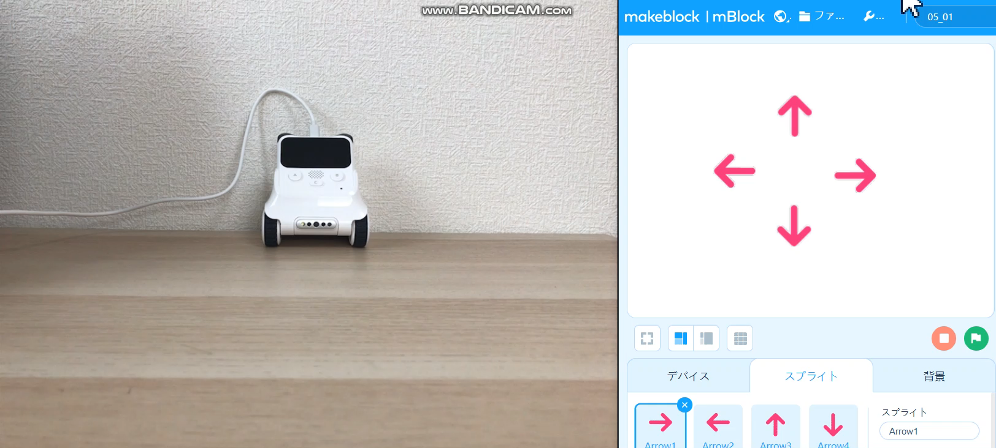
ミッション：パソコンからCodeyをうごかそう！
コーディ
パソコンのやじるしをクリックするとCodeyがうごく
コーディ

Slide 9


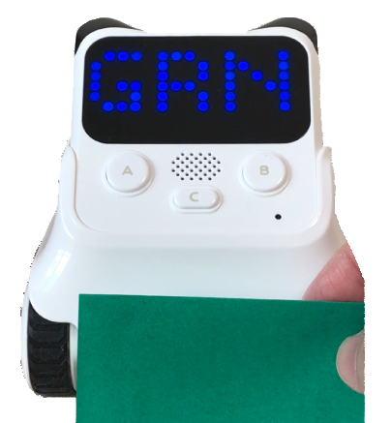
ミッション：パソコンからCodeyをうごかそう！
コーディ
これまでのうごかしかた
ボタンをおす
おとをきかせる
いろをみせる

Slide 10



ミッション：パソコンからCodeyをうごかそう！
コーディ
メッセージをおくることを「そうしん」
うけとることを「じゅしん」というよ。
こんかいのうごかしかた
mBlockのスプライトをクリックするとCodeyにメッセージがおくられる
エムブロック
コーディ
①クリック
②メッセージそうしん
③メッセージじゅしん
『みぎ』
スプライト（めいれいをそうしんする）・Codey（めいれいをじゅしんする）のりょうほうのプログラムがひつようです！
コーディ

Slide 11

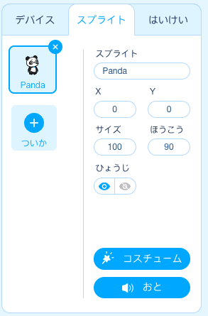
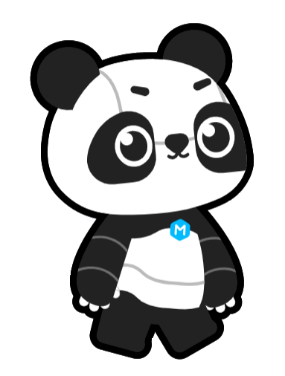

ミッション：パソコンからCodeyをうごかそう！
コーディ
スプライトってなに？
スプライトとは、
mBlockでなんらかのうごきをする
キャラクターやもののことだよ！
エムブロック
「スプライト」のタブをえらぼう
「パンダ」のスプライトがうつります。
「コスチューム」をおすと
ほかのがぞうもうつります。

Slide 12
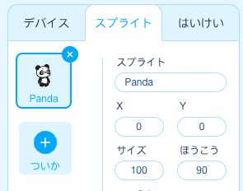
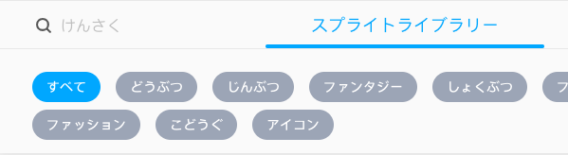
【めいれいのそうしん】 スプライトのプログラミング
「スプライト」タブにやじるしのスプライトをついかしよう！
①スプライトのタブをえらぶ
②「ついか」のボタンをおす
③アイコンのボタンをおす

Slide 13

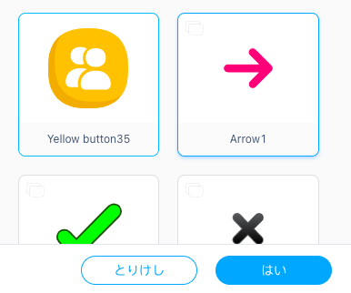
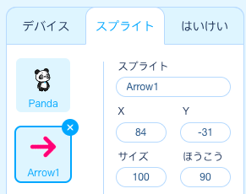
【めいれいのそうしん】 スプライトのプログラミング
④がめんをしたまでうごかし、
のボタンをおす
⑤がめんをまんなかまでうごかす。
「Arrow1」をクリックし、ボタンをおす。
アロー1
⑥スプライトがタブのなかに
ついかされます。

Slide 14
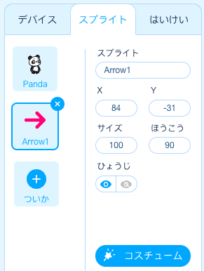
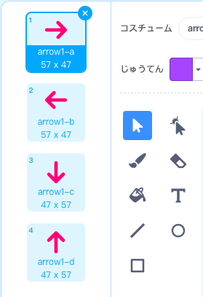
【めいれいのそうしん】 スプライトのプログラミング
みぎやじるしのスプライトをつくろう
⑦「コスチューム」をえらぶと、がめんみぎがわにやじるしが4つうつされるよ。
⑧ まずはみぎやじるしをえらぼう！
→ ①ー⑧のじゅんばんをくりかえして、4つのやじるしをつくろう！

Slide 15

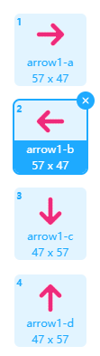
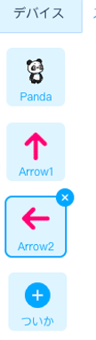
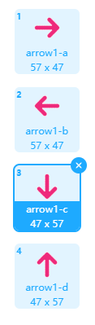

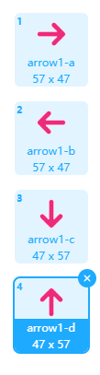
【めいれいのそうしん】 スプライトのプログラミング
おなじようにして、ひだりやじるし、したやじるし、うえやじるしの
スプライトをつくろう！
①ついか
②ひだりやじるし
①ついか
②うえ
やじるし
②したやじるし
①ついか

Slide 16
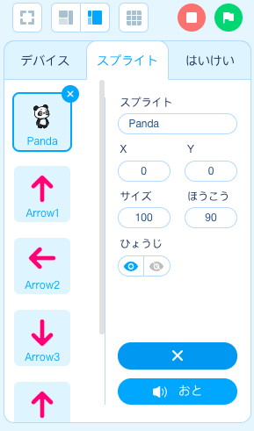

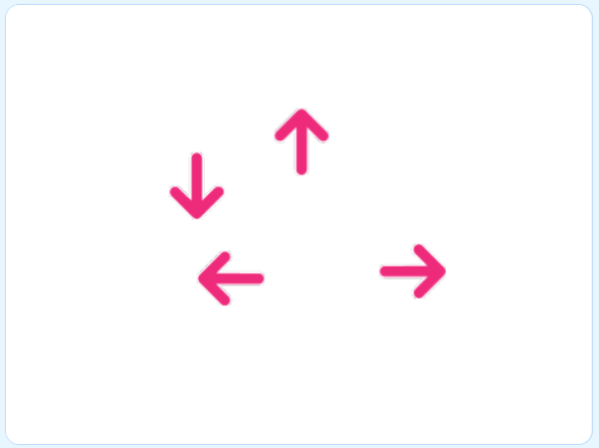
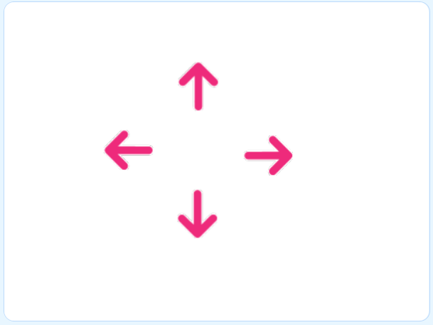

【めいれいのそうしん】 スプライトのプログラミング
がめんじょうにスプライトをならべよう！
① ボタンをおしてパンダのスプライトをけす。
②ステージのやじるしをマウスでいどうし、
かんかくをそろえる。
このボタンをおすと、ステージがおおきくなるよ。
スプライトのいちをかえるときにべんりだね！

Slide 17
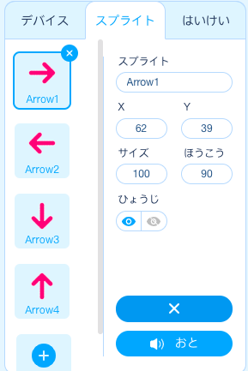

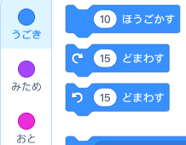
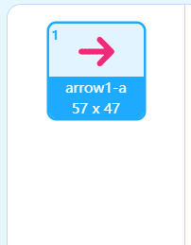
【めいれいのそうしん】 スプライトのプログラミング
みぎやじるしのプログラミングをしよう！
「Arrow１」のスプライトをえらんで、
がひょうじされていたら
をおします。
プログラムのがめんがうつります。
アロー

Slide 18

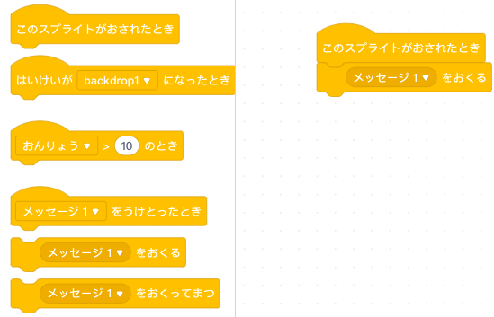
【めいれいのそうしん】 スプライトのプログラミング
「イベント」から「このスプライトがおされたとき」と
「メッセージ１をおくる」をえらぶ。
イベント

Slide 19
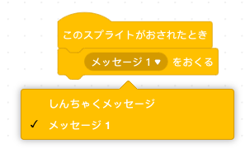
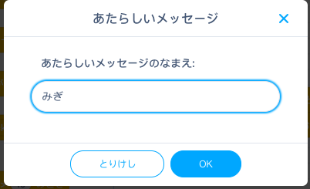

【めいれいのそうしん】 スプライトのプログラミング
「メッセージ1」の をクリックし、
「しんちゃくメッセージ」をえらびます。
あたらしいメッセージのなまえを「みぎ」にして、OKボタンをおします。
をクリックして「みぎ」をえらぶ

Slide 20




【めいれいのそうしん】 スプライトのプログラミング
おなじように、ほかのやじるしのプログラミングをしよう！
ひだりやじるし
うえやじるし
したやじるし
うえやじるしのときはまえにすすむように、
したやじるしのときはうしろにすすむように
メッセージをせっていしよう！

Slide 21
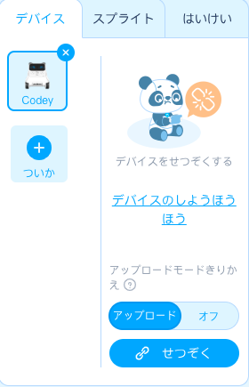
【めいれいのじゅしん】 Codeyのプログラミング
コーディ
「デバイス」タブからCodeyをえらぼう！
コーディ
タブ
Codey
（クリックするとわくがあおくなり、
えらんだじょうたいとなります。）
コーディ

Slide 22
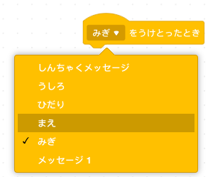


【めいれいのじゅしん】 Codeyのプログラミング
コーディ
「まえ」のメッセージをじゅしんしたときのプログラミングをしよう！
「イベント」から「○○をうけとったとき」をえらぶ。
をクリックし、「まえ」を
えらびます。
イベント
スプライトでせっていした
メッセージがえらべるよ！
「うごき」から「はやさ50％で1びょうまっすぐぜんしんする」をえらぶ。
うごき

Slide 23
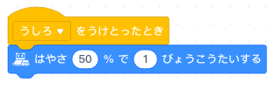


【めいれいのじゅしん】 Codeyのプログラミング
コーディ
ほかのメッセージをじゅしんしたときのプログラミングもしてみよう！
「うしろ」：うしろにすすむ
「みぎ」：90どうせつする
「ひだり」：90どさせつする

Slide 24

ミッション：パソコンからCodeyをうごかそう！
コーディ
プログラムをパソコンにほぞんしよう！
ファイル → 「コンピュータにほぞん」をえらぶ
※とぎれているけど、「ファ…」とかいているところをクリックしてね。
保存する

Slide 25

ミッション：パソコンからCodeyをうごかそう！
コーディ
ファイルめいを「（じぶんのなまえ）０５パソコンからそうさ」にして
「ほぞん(保存)」ボタンをおす
ほぞん
（じぶんのなまえ)０５パソコンからそうさ

Slide 26

ミッション：パソコンからCodeyをうごかそう！
コーディ
プログラムをCodeyにアップロードしよう！
コーディ
Codeyのでんげんランプがあおになっていることをたしかめる。

Slide 27
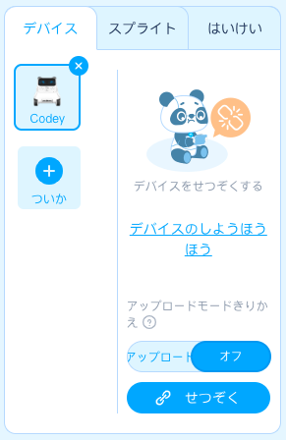
ミッション：パソコンからCodeyをうごかそう！
コーディ
アップロードモードをオフにし、せつぞくボタンをおす。
スプライトをうごかすために、
アップロードモードをオフにします。
スプライトからうごかすために
コーディとパソコンはつないだまま
じっこうするよ！

Slide 28

ミッション：パソコンからCodeyをうごかそう！
コーディ
ダイアログのせつぞくボタンをおす。
保存する

Slide 29

ミッション：パソコンからCodeyをうごかそう！
コーディ
プログラムをうごかそう！
アップロードしたプログラムがうごくかたしかめよう！
ボタンをおし、ステージをおおきくしてうごかそう！
めいれいどおりにうごいたかな？

Slide 30
チャレンジ！
ちょっとむずかしいよ！よくかんさつしよう！

Slide 31
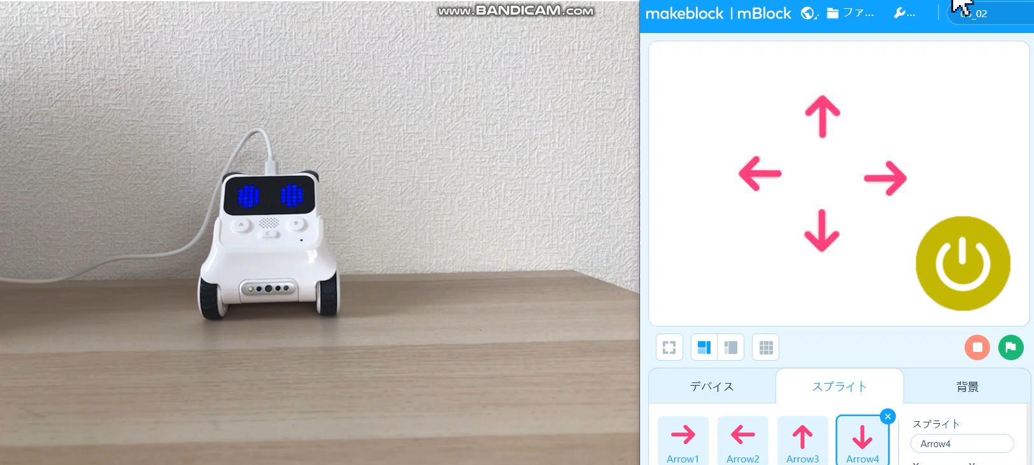
チャレンジ！
どうがとおなじうごきをするプログラムをつくろう。

Slide 32
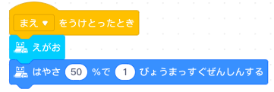
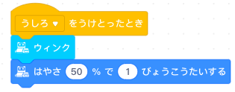

チャレンジ！
コーディ
やじるしのスプライトをクリックすると、Codeyのひょうじょうがかわる
うえやじるし：えがおになったあと、1びょうまえにすすむ
したやじるし：ウィンクしたあと、1びょううしろにすすむ
うしろへすすむことを
「こうたい」というよ。
ひょうじょうをかえる
めいれいはどこにいれたら
いいかな？

Slide 33
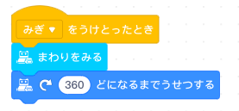
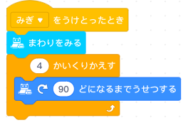
チャレンジ！
みぎやじるし：まわりをかくにんしたあと、
みぎまわりで1かいてんさせよう
または
1かいてんはなんどだったかな？
90×4=360だね。
どちらもおなじけっかになるよ。

Slide 34
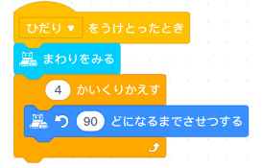
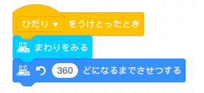
チャレンジ！
ひだりやじるし：まわりをかくにんしたあと、
ひだりまわりで1かいてんする
みぎまわりのときとかんがえかたはおなじだよ！

Slide 35

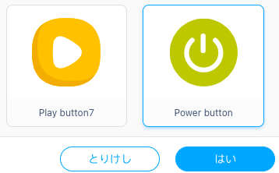

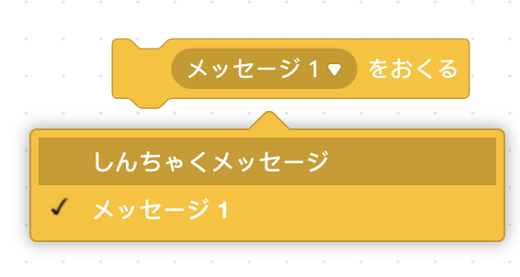
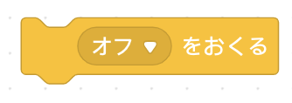
チャレンジ！
でんげんボタン：Codeyがねむる
コーディ
でんげんボタンのスプライトを
ついかしよう！「アイコン」の に
あるよ！
メッセージのなまえは
じゆうにきめていいよ！
ここでは「オフ」というなまえで
つくっているよ。

Slide 36


チャレンジ！
【めいれいのそうしん】
スプライトのプログラム
【めいれいのじゅしん】
Codeyのプログラム
コーディ
めいれいをおくるのは
「スプライト」だよ！
めいれいをうけとるのは
「コーディ」だね！
プログラムをほぞんしよう！
（ファイルめい：「（じぶんのなまえ）05チャレンジ」）
Codeyにアップロードして、うごくかたしかめてみよう！
コーディ

Slide 37

おつかれさまでした！
がんばったね！

